Slide 1


Slide 2
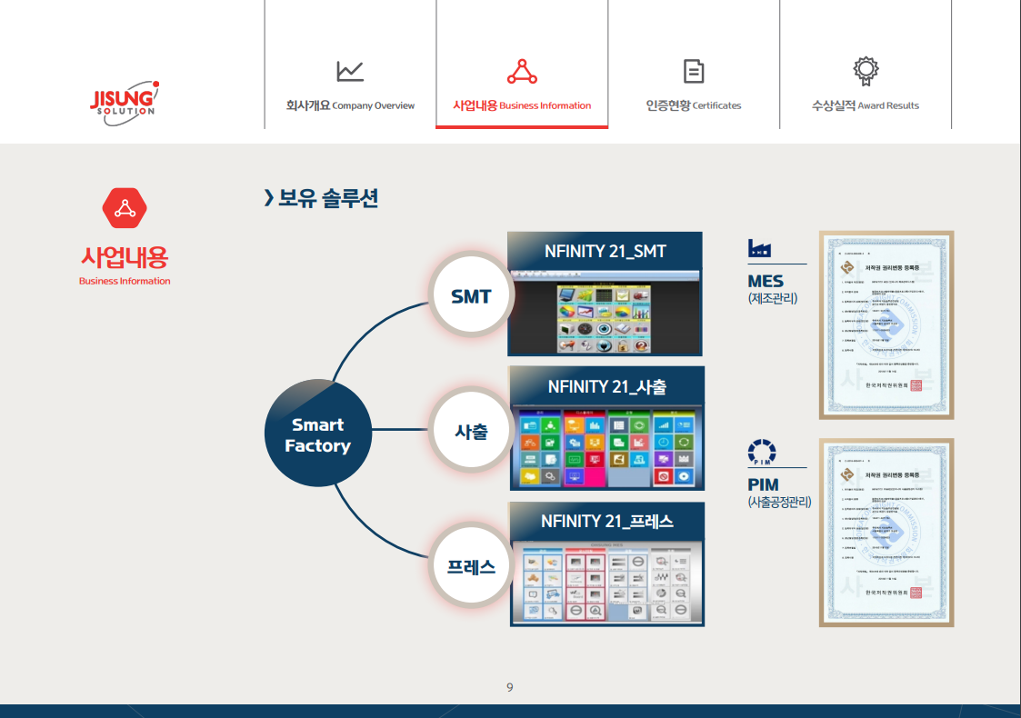

Slide 3

INFINITY21 smt MES 시스템소개
지성솔루션 컨설팅

Slide 4
스마트 팩토리
사업소개
진행절차
S/F는 ① 엔지니어링 관점으로는 제품개발부터 양산까지 ② SCM 관점으로는 시장 수요예측 및 고객의 주문에서부터 완제품 출하까지의 모든 제조 관련 과정을 ③ IT기술로 통합, 최소의 비용과 시간으로, Mass Customization (고객맞춤형) 제품 생산을 하는 고도의 유연생산체계를 가진 공장으로 정의한다.

Slide 5
스마트 팩토리 지원사업 소개
１. 응용시스템 (업무 프로세스 및 S/W)
제품개발, 공급망 관리, 생산관리 생산, 자재발주 등의 업무프로세스와 정보 시스템 (또는 ERP, MES 등) 영역
２. 제어 자동화 (컨트롤러, 센서)
현장의 설비 또는 로봇 등에 대한 데이터 수집과 제어를 하는 영역
３. 현장 자동화 (로봇, 생산설비)
제조에 직접 관여하여 공정을 수행하는 영역
４. Cloud, CPS, AI
S/F의 핵심적 기능으로, Data와 운영논리로 CPS를 통해 현장을 관리 통제하는 영역 (현재는 사람의 영역)

Slide 6
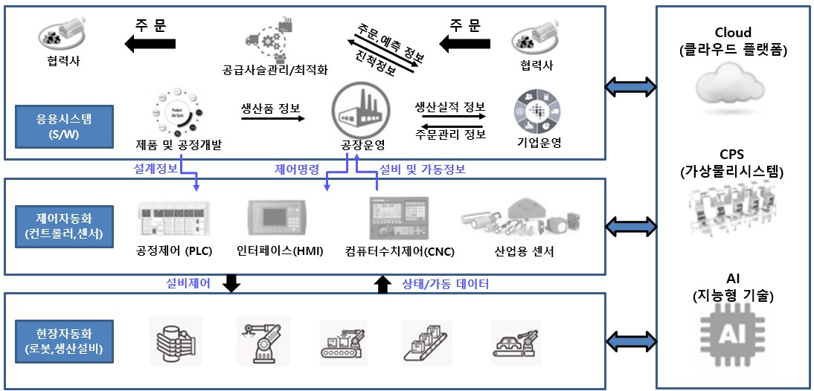
스마트 팩토리 지원사업 소개
스마트 공장 영역구조도

Slide 7
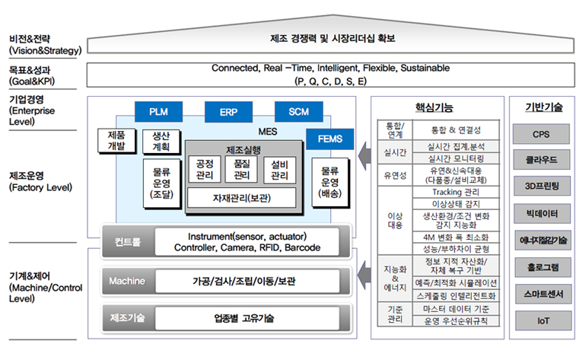
스마트 팩토리 지원사업 소개
스마트 공장 운영 시스템

Slide 8
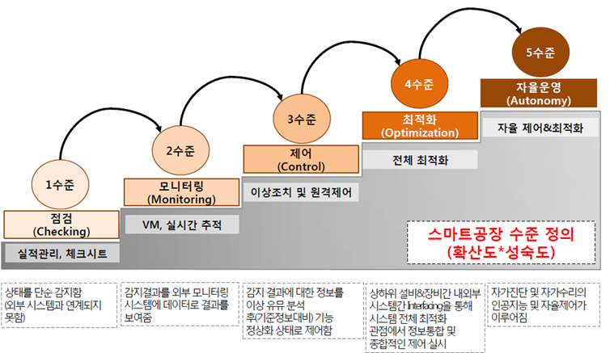
스마트 팩토리 지원사업 소개
스마트 공장 성숙도

Slide 9
스마트 팩토리 사업 진행 절차
M
신청 및 심사
현장실사
사업계획 발표
M+1
승인 후 프로젝트 시작
업무분석
요구사항 정의
M+2
시스템 개발진행
중간보고
M+3
M+4
시스템 단계별 오픈
프로젝트 종료
감리 진행
완료보고
시스템 오픈
사용자 테스트
문서관리
M+5
유지보수 체제로 전환
인수인계
사용자교육

Slide 10
시스템 구축 일정 요약
Kick-off 하여 시스템 Open 및 안정화된 운영까지 총 5개월
M
M+1
M+2
M+3
M+4
1W
2W
3W
4W
1W
2W
3W
4W
1W
2W
3W
4W
1W
2W
3W
4W
1W
2W
3W
4W
Process
분석
설계
Setup & 개발
테스트
교육
시범
운영
안정화
운영
현행업무 분석
요구사항 정의
GAP 분석
기준정보 정리
기준정보 설정
사용자 교육
운영자 교육
시험운영 및 검증
Package 기능 검토
To-Be 정의
추가 개발영역 협의
Data 이관
Data 검증
선 Open
창고영역부터 운영
Package Setup
추가영역 개발
단위 Test
통합 Test
안정화
Open
유지보수 전환
Infra
운영서버 설치
DB 설치 (Oracle)
Network 공사
현장 단말기,
바코드 프린트,
스캐너, PDA 설치
변화
관리
Project Kick- off
운영 사무실 및 TF 확정
세부 추진과제 확정
현업 Communication
To-Be 설명회
변화관리 준비사항 점검
사용자 교육 지원
운영자 교육 지원
추가 요구사항 집계 및 검토

Slide 11
인프라 구축 필수 장비
구분 | 요구사양 | 스펙 | 기타 | 필수
서버 (OS 포함) | DELL POWEREDGE R240 | 메모리 64기가 이상,하드디스크 10 테라 이상(3년기준) | 미러링 구성 | 필수
작업자용 PC | 사무용 PC , 모니터 | 메모리 4 기가 이상 하드디스크 300기가 이상 | 자재,생산,품질,수리,공용,영업,공정,텐션측정 | 필수
바코드 프린터 | 대만 TSM | 200 DPI 이상 | 자재,영업,공정 | 필수
라벨프린터 | EPSON | 열전사 라벨 프린터 | 공정매거진전표발행용 | 선택
레이저프린터 | 레이저프린터 | 흑백 | 롯트카드 발행용 | 선택
USB 유선바코드 | 하니웰 1D , 2D 지원 | 건 타입 스캐너 | 자재,생산,수리,공용,영업,공정,텐션측정 | 필수
데이터 베이스 | 오라클 12c | 스탠더드 버전 |  | 필수
TV | 일반 | 60 인치 TV | 현장 , 사무실 | 선택
모니터링용 PC | 인텔 | WINDOWS 10 OS | STIC PC | 선택
고정 IP | 고정 IP 1 개 확보 | 전용 IP | 외주원격지원용 1521,3389 | 필수
현장 무선 네트워크 | 신호 난청 지역 없을 것 | 가정용 무선 라우터 배제 |  | 필수
PDA | 1D,2D 바코드 스캔기능요 | WINDOW CE 5.0 | 오삽방지,PQC,솔더+스퀴즈 | 필수
무선온습도계 | 외이파이 지원 | RN400 | 현장/창고 | 선택
NSNP | 설비제어용 | 8 DIO | 리플로우 앞 설치 | 필수

Slide 12
MES 란
용어설명
MES
Manufacturing Execution System
NSNP 장비
No Scan No Production
제조실행시스템(Manufacturing Execution System, 줄여서 MES)은 기업의 생산 현장에서 작업 일정, 작업 지시, 품질 관리, 작업 실적 집계 등 제반 활동을 지원하기 위한 관리 시스템을 말한다. 생산공정관리시스템이라 불리기도 한다
생산공정 에서 발생하는 불량/예외/미처리/미준수 등 품질에 영향을 미칠수 있는 상황을 통제하기 위한 공정제어 장비로서 MES 와 연동하여 공정을 세우거나 경보를 발생시키는 용도로 사용한다.

Slide 13

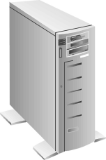



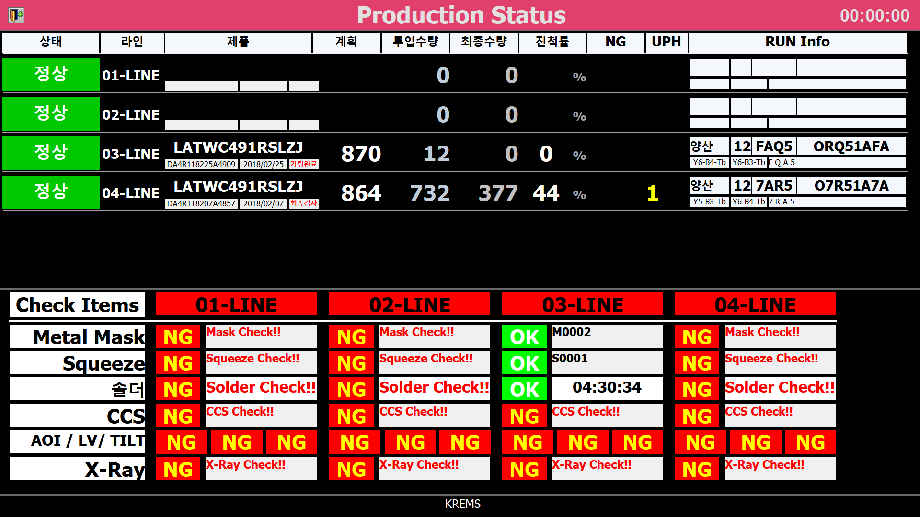
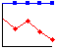
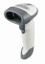
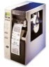
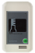
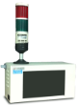

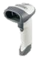
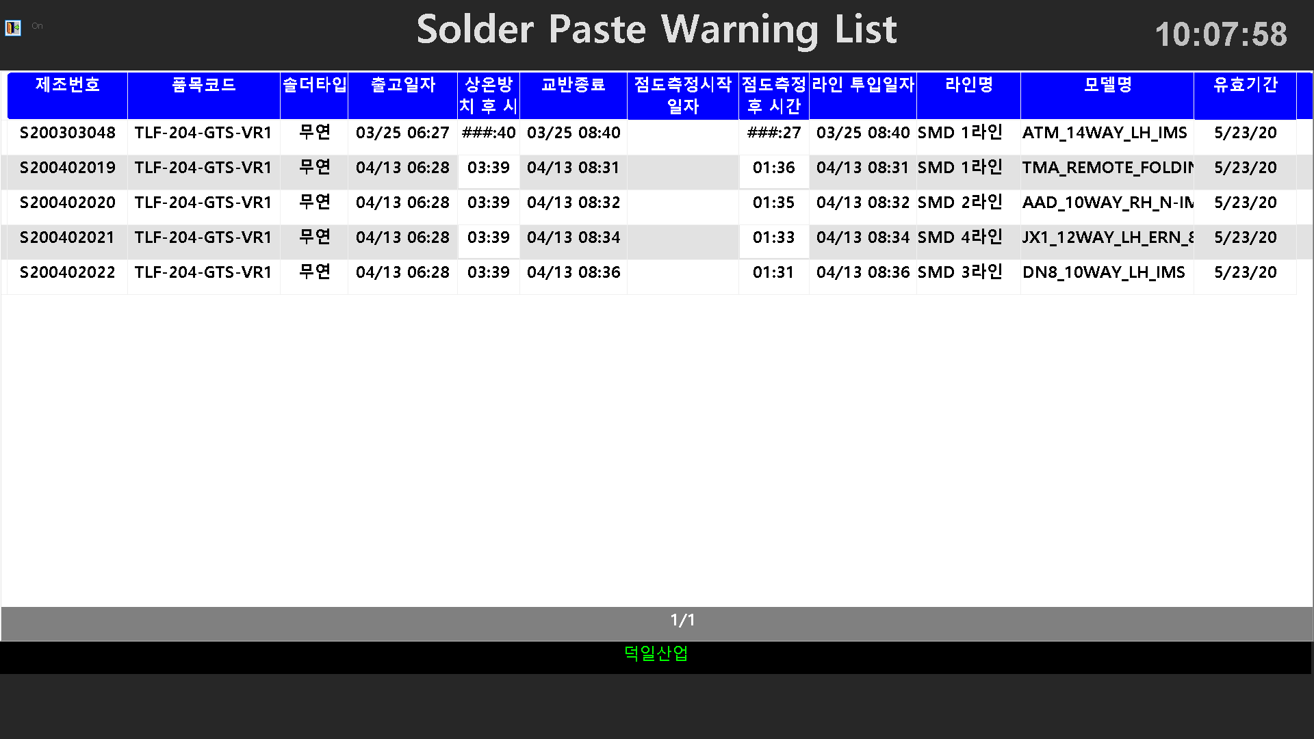
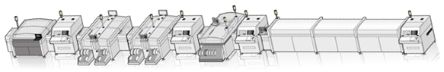

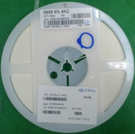
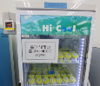
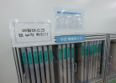
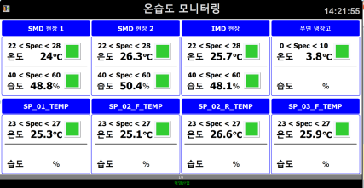
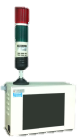
SMT 공정용 MES 시스템 구축 후 모습
MES-Server
생산준비
(생산계획, 작업지시)
생산현황 조회
생산현황
모니터링
(Stick PC, LCD TV)
Windows NT
IIS
FTP
Oracle DB
Wi-Fi
Ethernet
라벨발행/자재입출고
(PC, 라벨프린트, PDA)
SMD/IMD 생산라인
(공정흐름제어 NSNP, PC, Hand Scanner, PDA)
솔더/마스크/부자재/치공구
(PC, Hand Scanner, PDA)
생산현장
자동화 도구
: NSNP
: PC
: 바코드 프린트
: PDA
: Hand Scanner
: 현황판 TV
: 온습도센서

Slide 14
설비인터페이스 / NSNP
로그수집
라인제어

Slide 15

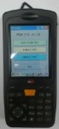
NSNP 설치
설비로그 또는 PDA 스캔내역을 분석하여 인터락 조건에 위배 될경우 NSNP 동작시켜 라인을 정지한다
5) 라인정지
6) 라인가동
설비 I/F 선 통제
NSNP
NSNP
1) 동작감시
-서버로 로그 전송
3) 서버-NSNP 조건판단 (정지/해제)
2) 오삽체크 및 Pool Froof
- NG 발생시 이력 전송
MES 서버
라인정지 또는
해제 명령전송
< PDA>
SMD 라인에 설치 운영

Slide 16
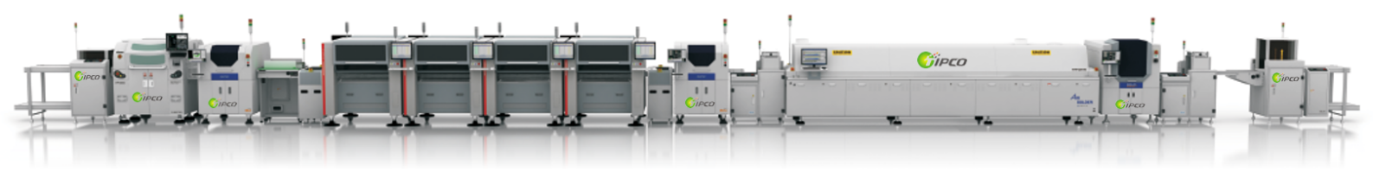
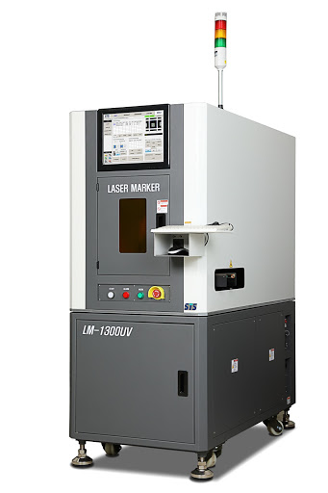
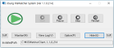
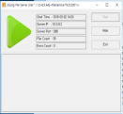
설비 및 검사로그 수집과 처리
SMD 현장
MK
SP
SPI
REFLOW
ICT
AOI
마킹이력
작업이력
검사이력
리플로우작업이력
검사이력
검사이력
MES 서버
* 로그 수집 후 결과에 따라 통제 또는 후 공정에서 공정 인터락 조건에 따라 공정제어

Slide 17
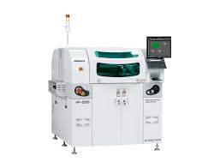
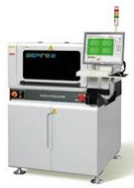
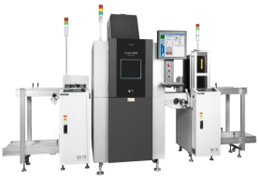
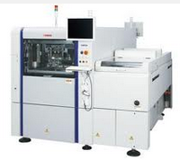
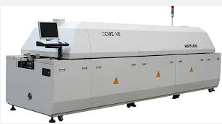
설비 및 검사로그 수집과 처리
로더
ICT
WAVE
AOI
WAVE
AOI
ROUTE
언로더
IMD 현장
ICT
AOI
AOI
ROUTER
검사이력
검사이력
검사이력
작업이력
MES 서버
* 로그 수집 후 결과에 따라 통제 또는 후 공정에서 공정 인터락 조건에 따라 공정제어

Slide 18
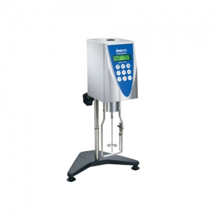
솔더 점도측정기 연동
점도 측정이력 모니터링
점도 측정이력
MES 서버

Slide 19
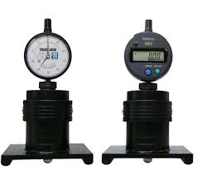
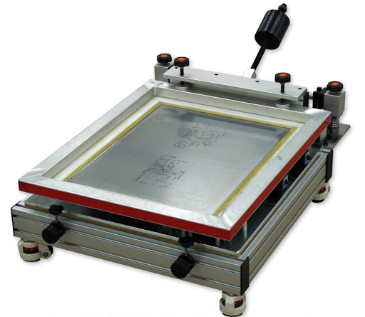
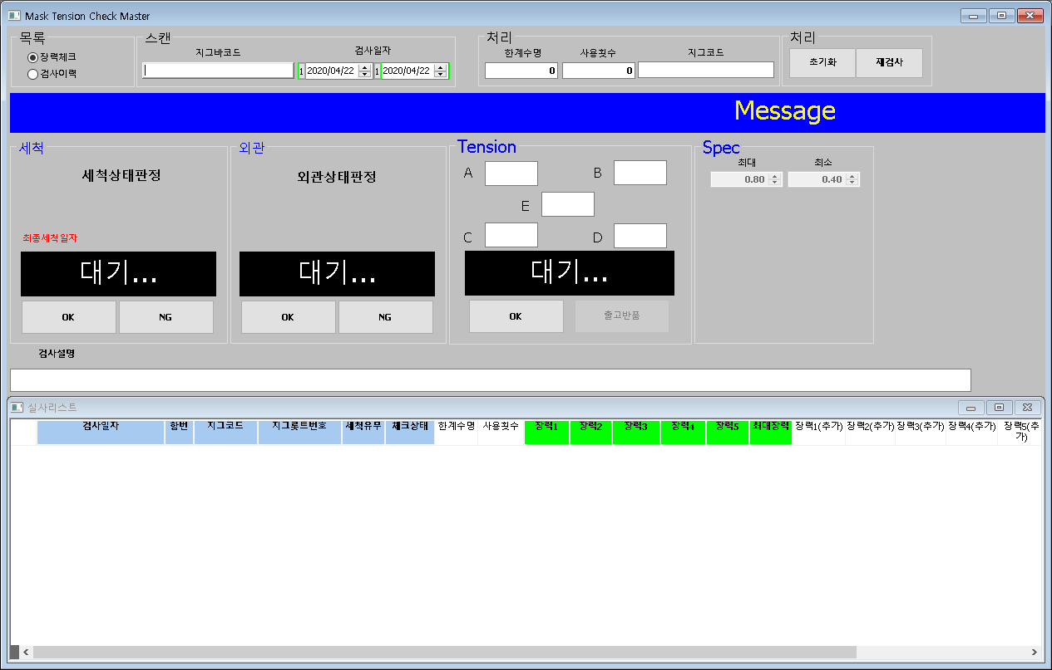
마스크 텐션 측정기 연동
텐션측정기
텐션측정프로그램
MES 서버
세척상태 / 외관 / 장력측정 자동판정

Slide 20
온습도 센서
SP설비온습도
냉장고온습도
현장온습도

Slide 21
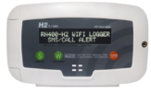
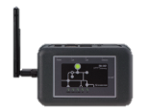

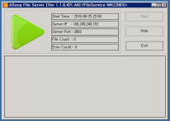
온습도 센서 설치
무선 온습도 센서
자석식 탈 부착/배터리 방식
Specifications
WiFi : 2.4GHz IEEE 802.11 b/g/n
Security : upto WPA2-Enterprise
Humidity : MEMS Sensor(Temp & RH)
External Sensor : PT100, Thermocouple K, NTC
Battery : C type 1.5V 2EA or 3.5V 1EA
DC power: 5~30V
Display : OLED 20 X 2 CHAR
Protect : IP65/ Option IP66(H2), IP67(T2)
Backup Memory : F-RAM
Sensing : 1, 5, 10, 20, 30(Min)
Sending : 5, 10, 30, 60(Min)
Buzzer : Yes
Relay : Yes(for H2EX, T2EX model)
Mounting: Magnet or Screw hall
Destination: Tapaculo365 or User Server
Alarm: Voice Call, SMS, Email, Relay
Zigbee
WIFI
수신기
MES 서버 / 데이터 수집기
SP 전라인 설치 , 솔더냉장고 설치 , 현장상온설치

Slide 22
온도센서 장착위치
SP설비(전라인)
현장
솔더냉장고

Slide 23
모니터링
종합현황
온습도
MSL 현황
솔더현황

Slide 24

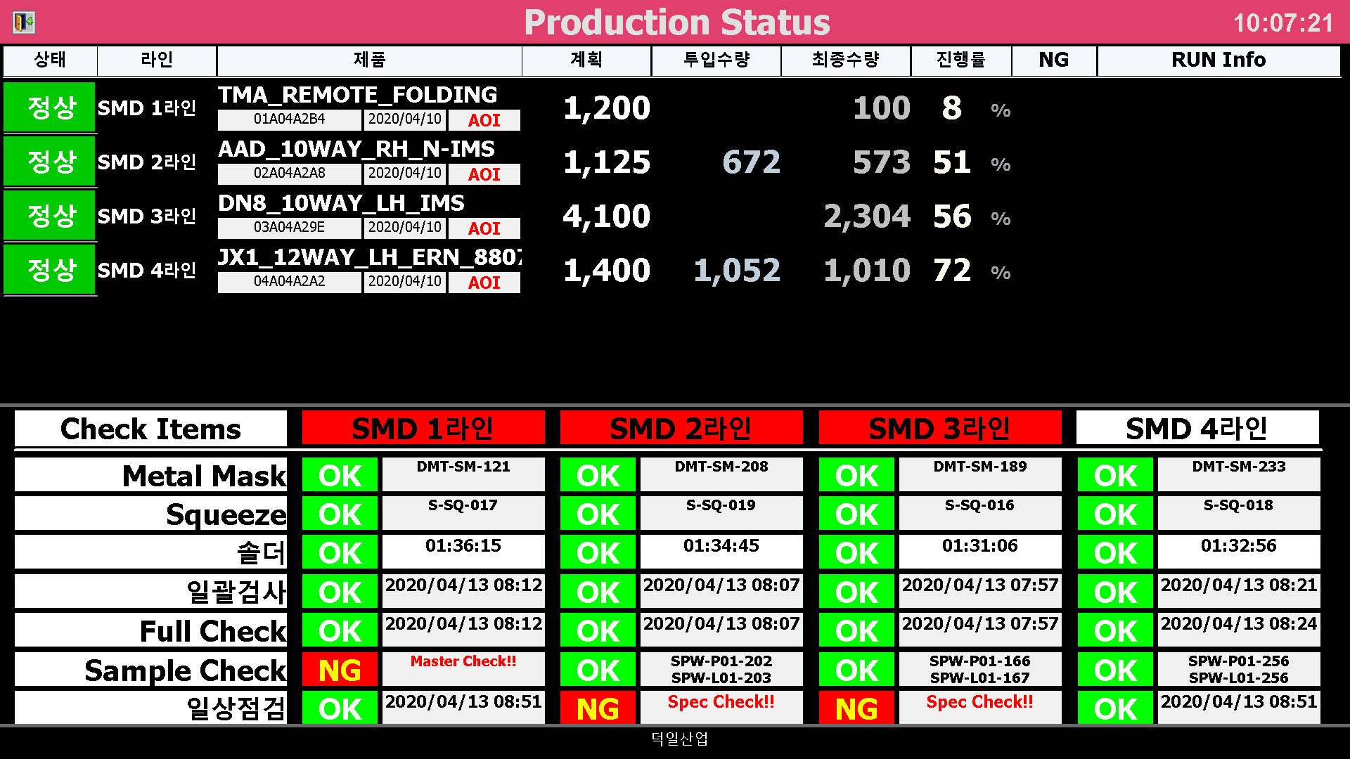
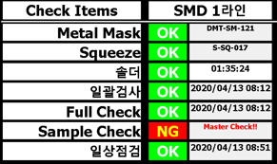
종합현황 모니터링 운영
라인별 생산 모델 / 계획수량 / 투입수량 / 실적수량 및 진행율 모니터링
라인별 FOOL PROOF 준수 여부 및 상태 모니터링 및 알람

Slide 25
온도현황 모니터링 운영
위치별 온습도 상황 모니터링 및 알람

Slide 26
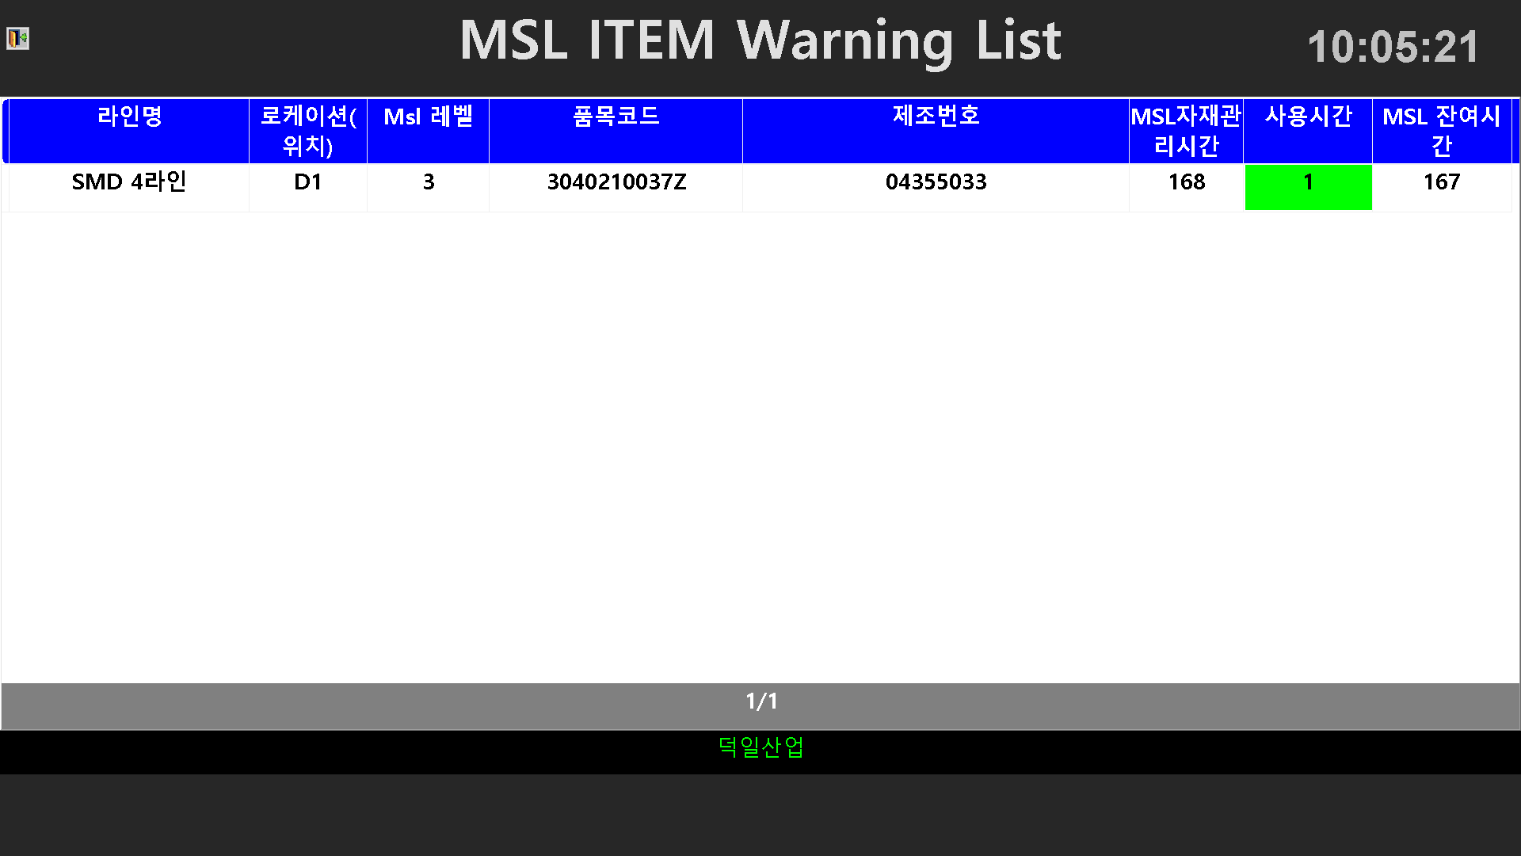
MSL 자재 모니터링 운영
라인별 MSL 관리대상 자재의 사용시간 모니터링

Slide 27
솔더상태 모니터링 운영
라인별 솔더크림 사용시간 모니터링 및 알람

Slide 28
Fool proof 적용내역
SMD
IMD

Slide 29
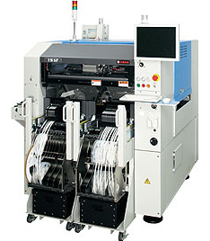
공정 Fool proof 적용현황
SMD 공정
바코드 등록 체크
장착대비 투입제품 체크
솔더체크
프로파일 측정 체크
메탈마스트 상태체크
스퀴즈 상태 체크
마스터 샘플투입이력 체크
PCB Laser Marking
Solder Cream Printing
SPI
Chip & IC Mounting
Reflow
AOI
레이저 마킹 공정에 적용된 Fool Proof

Slide 30
공정 Fool proof 적용현황
SMD 공정
마스크 사용횟수 자동증가
스퀴즈 사용횟수 자동증가
온도수집
마스크 장착
스퀴즈 장착
인터락 동작 라인정지
설비로그 수집
PCB Laser Marking
Solder Cream Printing
SPI
Chip & IC Mounting
Reflow
AOI
SP 공정에 적용된 Fool Proof

Slide 31
공정 Fool proof 적용현황
SMD 공정
SPI 검사 OK 체크
설비로그 수집(시리얼단위)
SPI 검사유무체크
인터락 동작 라인정지
PCB Laser Marking
Solder Cream Printing
SPI
Chip & IC Mounting
Reflow
AOI
SPI 공정에 적용된 Fool Proof

Slide 32
공정 Fool proof 적용현황
SMD 공정
릴 교환 검사
오삽체크
일괄검사
인터락 동작 라인정지
풀체크(2시간단위)
PCB Laser Marking
Solder Cream Printing
SPI
Chip & IC Mounting
Reflow
AOI
MOUNTER 공정에 적용된 Fool Proof

Slide 33
공정 Fool proof 적용현황
SMD 공정
REFLOW 이력수집 (설비로그수집)
온도 체크 (미적용)
PCB Laser Marking
Solder Cream Printing
SPI
Chip & IC Mounting
Reflow
AOI
REFLOW 공정에 적용된 Fool Proof

Slide 34
공정 Fool proof 적용현황
SMD 공정
AOI 이력수집(시리얼단위)
마스터 샘플 장착 및 투입이력 체크
장착대비 모델체크
SPI / AOI / ICT 검사 OK 체크
수리상태 체크
인터락 동작 라인 정지
지그장착 / 샘플장착/제품입고처리
PCB Laser Marking
Solder Cream Printing
SPI
Chip & IC Mounting
Reflow
AOI
AOI 공정에 적용된 Fool Proof

Slide 35
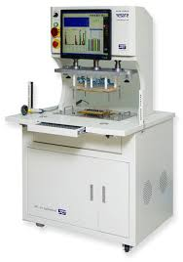
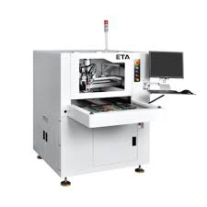
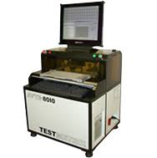
ICT 공정
기타 공정
ICT 이력수집 (시리얼단위)
지그장착
인터락 동작 라인 정지
ICT
ROUTER
ROMWRITE
기타 공정에 적용된 Fool Proof

Slide 36
라우터공정
기타 공정
ROUTER 이력수집 (시리얼단위)
지그장착
ICT
ROUTER
ROMWRITE
기타 공정에 적용된 Fool Proof

Slide 37
ROM WRITE 공정
기타 공정
Rom Writer 이력수집 (시리얼단위)
지그장착
ICT
ROUTER
ROMWRITE
기타 공정에 적용된 Fool Proof

Slide 38
IMD 공정
IMD 공정
검사결과 OK 체크
AOI 1차 검사결과 체크
AOI 2차 검사결과 체크
인터락 동작 라인 정지
설비로그 수집
로더
ICT
WAVE
AOI
WAVE
AOI
ROUTE
언로더
IDM 공정에 적용된 Fool Proof

Slide 39
자재 입출고
자재입고
라벨부착
입고처리
자재출고
라인투입
자재반납
입고처리시
라벨중복체크
출고처리시
오투입방지
출고처리시
MSL 유효시간 체크
PCB 주차/장기재고 체크
모델체크
BOM 체크
선입선출
공급상 롯트체크
자재관리에 적용된 Fool Proof

Slide 40
수리관리
불량발생
수리입고
수리결과등록
수리출고
AOI 검사
라인투입
입고처리시
중복입고체크
출고처리시
중복출고체크
라인투입시
수리완료여부체크
AOI 검사여부 체크
수리공정에 적용된 Fool Proof

Slide 41
솔더관리
솔더크림입고
라벨발행
냉장고입고
냉장고출고
상온방치
교반
점도측정
라인투입
솔더페기
입고처리시
중복입고체크
교 반시
상온방치시간체크
라인투입시
교반시간준수체크
생산중
점도측정여부체크
기출고여부체크
솔더 개봉 후 시간 체크
솔더관리에 적용된 Fool Proof

Slide 42
메탈마스크 관리
마스크입고
마스크출고
사용 전검사
사용후세척
사용후검사
입고처리시
중복입고체크
출고시
잔여 유수명 체크
텐션측정시
측정기준합격여부체크
기출고여부체크
상태체크
검사합격여부체크
세척여부체크
외관검사여부 체크
메탈마스크 관리에 적용된 Fool Proof

Slide 43
스퀴지 및 치공구 관리
입고
출고
사용 전검사
사용후세척
사용후검사
입고처리시
중복입고체크
출고시
잔여 유수명 체크
검사시
세척여부체크
기출고여부체크
상태체크
검사합격여부체크
한계수명 체크
스퀴즈및치공구 관리에 적용된 Fool Proof

Slide 44
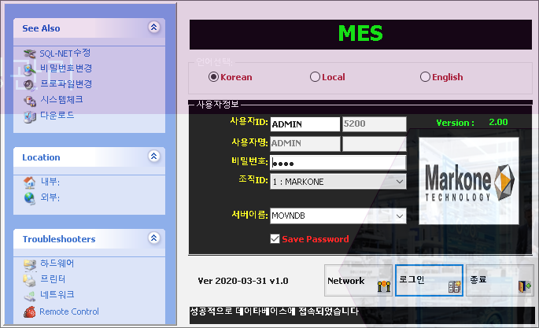
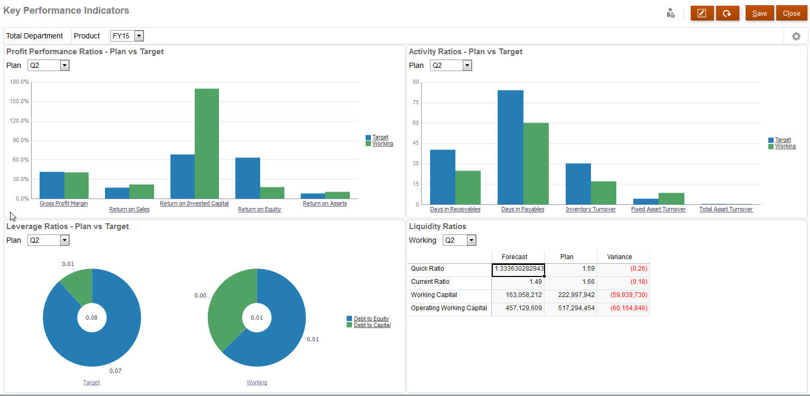
MES 운영관리
기초관리
생산관리
설계관리
SMT 관리
품질관리
…

Slide 45
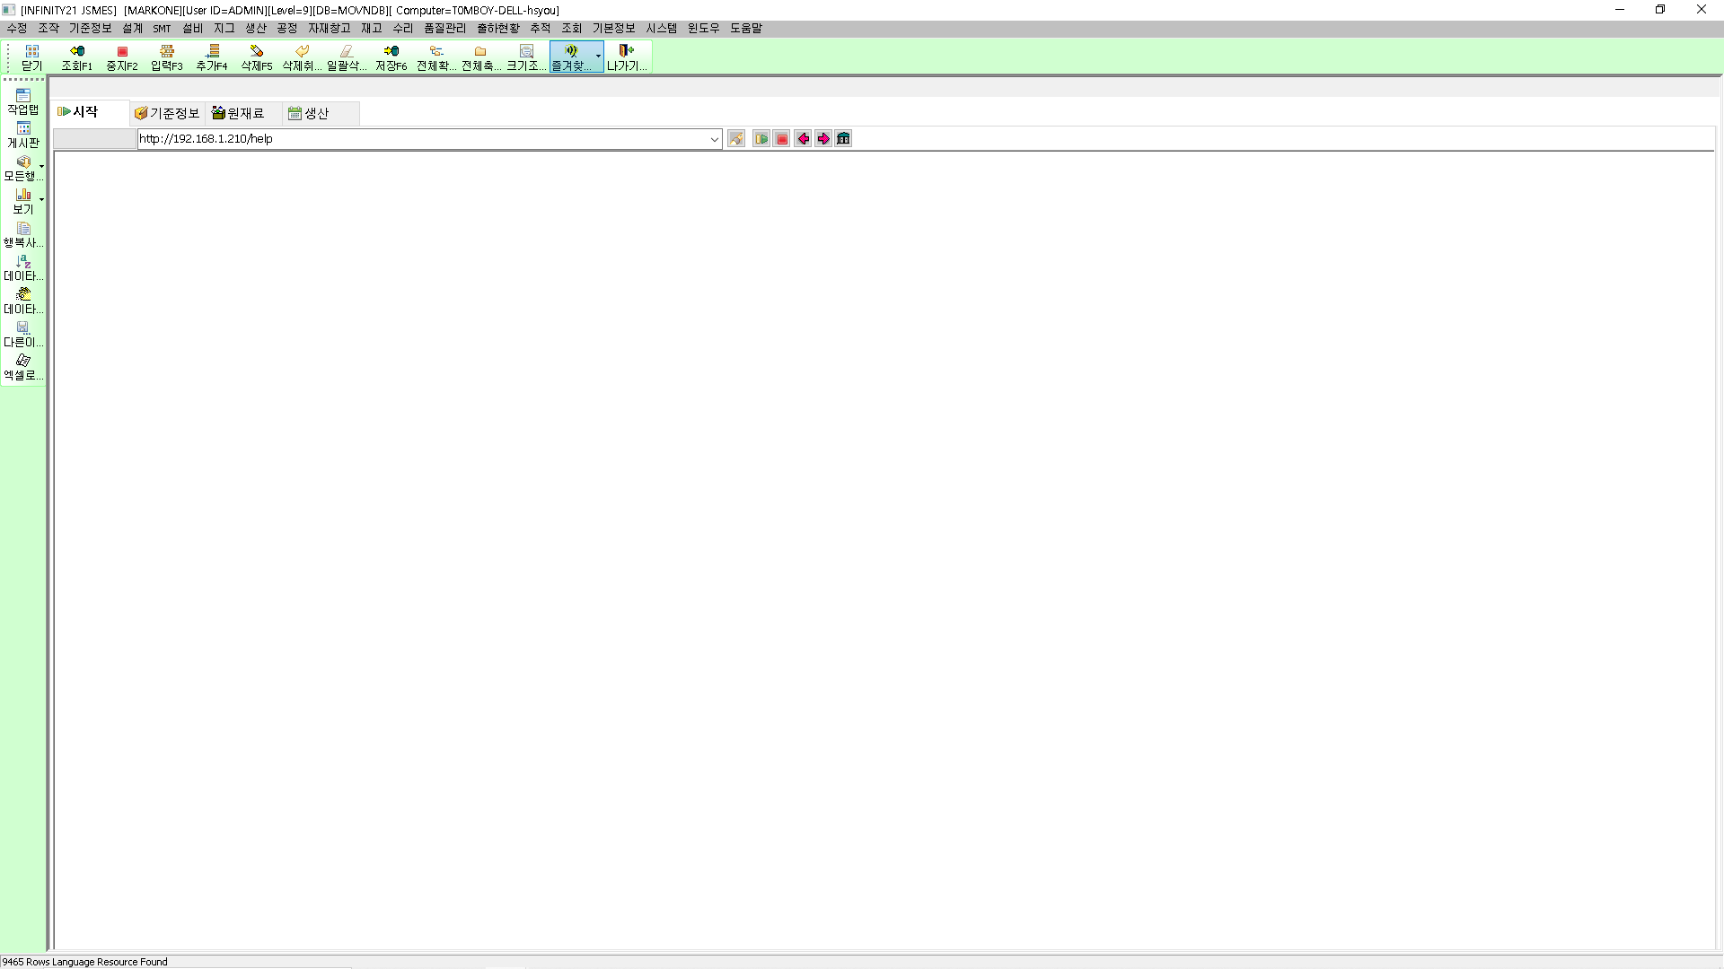
기초정보관리
거래처관리
고객관리
품목관리
품목마스터관리
모델관리
인터락조건관리
라인/공정관리
풀체크기준관리
모델마스터 관리
라인마스터관리
인터락 조건관리
풀체크 타임관리
공급상관리
공정마스터관리
모델 ST 관리
제품류관리
생산월력관리
MES 운영관리

Slide 46
기본운영관리
설계관리
설계 BO 관리
SMT관리
SMT라인관리
생산관리/공정관리
대체BOM 관리
원단위BOM관리
설비관리/지그관리
자재관리/재고관리
수리/품질관리
조회/추적
적용모델조회
SMTBOM관리
피더레이아웃배포관리
대체BOM관리
반제품 계획관리
반제품 실적관리
롯트카드관리
생산실적조회
설비마스터관리
설비수리관리
설비로그조회
자재입고전표
자재입고관리
자재출고관리
자재분할관리
재고조회
입출고이력조회
솔더라벨관리
MSL 자재조회
베이킹이력관리
PID홀딩관리
수리입고관리
수리출고관리
재고통제관리
품질이슈관리
온습도조회
PID 정보조회
마킹이력조회
자재추적조회
롯트추적조회
생산이력조회
MES 운영관리

Slide 47
PDA 를 통한 점검 및 관리
메탈마스크
스퀴즈
PCB
솔더
일상점검

Slide 48
Pda 운영관리
마스크 장착
모델 일치 여부체크
스퀴즈 장착
모델 일치 여부체크
샘플마스터
솔더투입
일상점검
PCB 체크
샘플통과이력체크
일상점검 실행여부 체크
유수명 초과여부체크
유수명 초과 여부체크
모델일치여부체크
유무연 솔더 타입 일치 여부체크
기준준수여부체크
PCB 제조주차체크
조건 미 준수 시 라인정지 인터락
PDA 를 통한 FOOL PROOF 운영 현황

Slide 49
오삽방지 관리
CCS
릴교환
풀체크

Slide 50
오삽방지
CCS
피더레이아웃체크
릴교환
피더레이아웃체크
이전자재교환이력체크
풀체크
피더레이아웃 체크
라인매치/모델매치 체크
MSL 시간체크
출고이력 체크
신자재 출고이력 체크
라벨 오부착 체크
라인매치/모델 매치체크
오부착 체크
MSL 시간체크
장착 / 교환 이력 추적성 데이터 확보
오삽방지 적용된 FOOL PROOF 현황

Slide 51
오삽방지 관리 기준 CCS
체크기준 | 오류시 메시지 | 오류처리방식 | 적용여부 | 변경요청
자사바코드의 품목이 품목마스터에 있는지 체크 | [CCS] 자사 바코드가 올바르지 않습니다 | 메시지만 출력 | Y
거래처바코드 길이체크 5자리 미만시 오류 | [CCS] 거래처 바코드가 올바르지 않습니다. | 메시지만 출력 | Y
자사바코드드 길이체크 20자리미만시 오류 | [CCS] 자사 바코드가 올바르지 않습니다. | 메시지만 출력 | Y
자사바코드에 @ 문자 --- 문자 존재시 오류 | [CCS] 자사 바코드가 올바르지 않습니다. | 메시지만 출력 | Y
자사바코드에서 수량 추출 오류 | [CCS] 바코드 내 수량정보 오류 입니다 | 메시지만 출력 | Y
바코드 발행이력 체크 이력없을경우 | [CCS] 존재하지 않는 바코드 입니다 | 메시지만 출력 | Y
생산유형 (양산) 과 자재유형(양산) 일치여부체크 | [CCS] 자재유형이 일치하지 않습니다. | 메시지만 출력 | Y
이미 장착처리된 자재인 경우 | [CCS] 이미 장착된 자재 입니다 | 메시지만 출력 | Y
출고처리되지 않은 자재인경우 | [CCS] 미출고 바코드 입니다 | 메시지만 출력 | Y
출고 시 투입라인과 실 사용라인이 틀림경우 | [CCS] 투입라인이 일치 하지 않습니다 | 메시지만 출력 | Y
거래처품목코드와 자사바코드품목코드가 틀린경우 | [CCS] 바코드의 품목이 일치하지 않습니다 | 오삽이력저장+설비정지 | Y
CCS 가 이미 완료된경우 | [CCS] 이미 CCS가 완료 되었습니다 | 메시지만 출력 | Y
바코드 발행이력없을경우 | [CCS] 바코드 이력이 없습니다 | 오삽이력저장+설비정지 | Y
피더레이아웃에 없는 자재인경우 | [CCS] 피더레이아웃에 미등록된 품목입니다 | 오삽이력저장+설비정지 | Y
합습관리자재 기준시간 초과발생시 | [CCS] MSL 시간을 초과 되었습니다 | 오삽이력저장+설비정지 | Y
이미 체크된 바코드 인경우 | [CCS] 이미 체크된 자재 입니다 | 오삽이력저장 | Y

Slide 52
오삽방지 관리 기준 릴교환
체크기준 | 오류시 메시지 | 오류처리방식 | 적용여부 | 변경요청
이전자재 바코드 체크 ( 20자리 이상) | [REEL PRE] 잘못된 바코드 입니다 | 메시지만 출력 | Y
CCS 진행여부 확인 | [REEL PRE] CCS가 완료되지 않았습니다. | 메시지만 출력+설비정지 | Y
이전자재 출고이력 확인 | [REEL PRE] 자재출고 이력이 없습니다. | 메시지만 출력 | Y
이전자재 바코드 정보 체크 | [REEL PRE] 미등록 바코드 입니다. | 오삽이력저장+설비정지 | Y
이전자재 피더레이아웃에 등록여부 체크 | [REEL PRE] CCS 가 안되었거나 피더 레이아웃이 없습니다. | 오삽이력저장+설비정지 | Y
원자재 바코드 체크 (5자리 이상) | [REEL SUP] 잘못된 바코드 입니다 | 메시지만 출력 | Y
원자재 바코드 정보 체크 | [REEL SUP] 공급상 바코드가 틀립니다 | 오삽이력저장+설비정지 | Y
원자재 피더레이아웃에 등록여부 체크 | [REEL SUP] 피더레이아웃에 없는자재 입니다 | 오삽이력저장+설비정지 | Y
이전자재 바코드 정보 체크 | [REEL] 자사 구 바코드가 올바르지 않습니다 | 메시지만 출력 | Y
원자재 바코드 정보 체크 | [REEL] 원자재 바코드가 올바르지 않습니다 | 메시지만 출력 | Y
이전자재와 신자재 바코드 동일여부 체크 | [REEL] 자사 구,신 라벨이 동일 합니다 | 메시지만 출력 | Y
신자재 바코드 정보 체크 | [REEL] 자사 신 바코드가 올바르지 않습니다 | 메시지만 출력 | Y
신자재 바코드 체크 ( 8자리 이상 @ 있음) | [REEL] 구자재 바코드 오류 | 메시지만 출력 | Y
신자재 바코드 체크 (5자리 이상) | [REEL] 거래처 바코드 오류 | 메시지만 출력 | Y
신자재 바코드 체크 (20자리 이상 @ 있고 --- 없음) | [REEL] 신자재 바코드 오류 | 메시지만 출력 | Y
장착기준 생산유형과 자재유형이 동일한지 체크 | [REEL] 자재유형이 일치하지 않습니다 | 메시지만 출력 | Y
신자재 장착여부 체크 | [REEL} 이미 장착된 바코드 입니다 | 메시지만 출력 | Y
신자재 출고여부 체크 | [REEL} 미출고 자재입니다. | 메시지만 출력+설비정지 | Y
신자재 자재수량정보 체크 | REEL] 바코드내 수량정보가 잘못 되었습니다 | 메시지만 출력 | Y
이전자재 피더레이아웃 등재여부 체크 | [REEL] 이전자재 교환 이력이 없습니다 | 오삽이력저장+설비정지 | Y
이전자재와 신자재 품목일치 여부 체크 | [REEL] 이전자재와 신자재 불일치 | 오삽이력저장+설비정지 | Y
원자재와 신자재 품목일치 여부 체크 | [REEL] 공급상 자재와 신자재 불일치 | 오삽이력저장+설비정지 | Y
신자재 피더레이아웃 등재여부 체크 | [REEL] 피더레이아웃에 없는 자재 입니다 | 오삽이력저장+설비정지 | Y
신자재 MSL 시간 체크 | [REEL] MSL 시간을 초과 되었습니다 | 오삽이력저장+설비정지 | Y
동일 피더위치 스캔시 시간간격 체크 | [REEL] 5분 지연 검사 위반입니다 | 메시지만 출력 | Y
타 피더위치 스캔시 시간간격 체크 | [REEL] 30초 지연 교환 위반 입니다' | 메시지만 출력 | Y

Slide 53
오삽방지 관리 기준 풀 체크
체크기준 | 오류시 메시지 | 오류처리방식 | 적용여부 | 변경요청
스캔 바코드 체크 ( 10자리 미만, @ 또는 --- 기호 있는지등 ) | [FULL LOCK] 바코드 규격이 틀립니다 | 메시지만 출력 | Y
CCS 진행상태 체크 | [FULL LOCK] CCS가 완료되지 않았습니다. | 메시지만 출력+설비정지 | Y
스캔 자재 MSL 시간초과 체크 | [FULL LOCK] MSL 시간을 초과 했습니다 | 오삽이력저장+설비정지 | N
풀체크 여부 체크 | [FULL LOCK] 이미 풀체크한 바코드 입니다 | 메시지만 출력 | Y
장착된 자재롯트 체크 | [FULL LOCK] 자재가 바뀌었습니다, 장착불가 | 메시지만 출력+설비정지 | Y
피더레이아웃 등록여부 체크 | [FULL LOCK] 피더레이아웃에 미등록 자재입니다. | 오삽이력저장+설비정지 | Y

Slide 54
현장 설치 현황
현장모니터링
온습도모니터링
NSNP 설치

Slide 55
현장 설치 현황
마스크텐션
측정관리
솔더관리
생산계획조회

Slide 56

Contact US : 010-7768-3748 유혁수 (기술지원)

